Slide 1
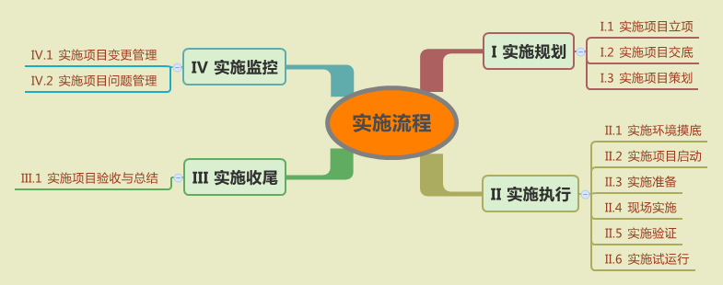

实施流程
实施流程包括四个阶段，共12个子过程。

Slide 2
实施项目立项

Slide 3
实施项目交底

Slide 4
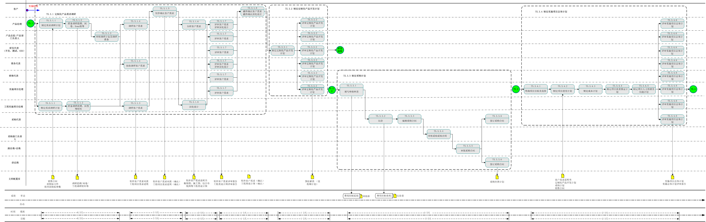
实施项目策划

Slide 5
实施环境摸底

Slide 6
实施项目启动

Slide 7
实施准备

Slide 8
现场实施

Slide 9
实施验证

Slide 10
实施试运行

Slide 11
实施项目验收与总结

Slide 12
实施项目变更管理

Slide 13
实施项目问题管理

